Slide 2
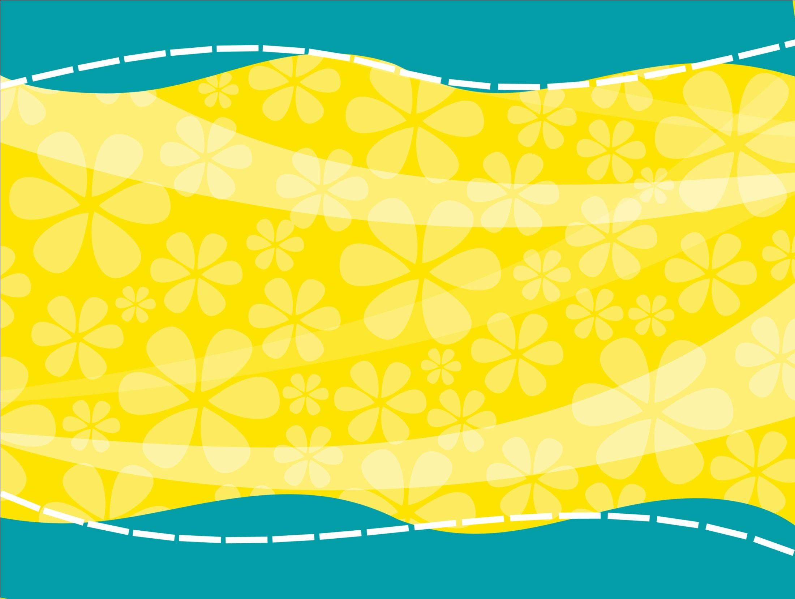
ای نام تو بهترین سرآغاز
بی نام تو نامه کی کنـم باز
ای یاد تـو مـونـس روانـم
جز نام تو نیـست بر زبانم

Slide 3
سلام بچه‌های گل!
حالتون چطوره؟ دماغتون چاقه؟
خدارو شکر
امیدوارم که همیشه حالتون خوش باشه.

Slide 4
بچه ها! می دونید كه هر چیزی سازنده‌ای داره.
این خانه‌های زیبا را چه كسی ساخته است؟
بنّا
درهای چوبی آن را چه كسی ساخته است؟
نجّار
کفشهای شما را چه كسی ساخته است؟
کفّاش

Slide 5
بچه‌ها نـوزاد در گهـواره را دیـدیـد؟
«بله!» او «چشـم» دارد، «گـوش» دارد، «پـدر و مادری مهربان دارد و هزاران نعمت دیگر اما نمی داند كه چشـم و گوش چه فایده ایی دارند؛ دست ها و پاها به چه كار می آیند از زبان چه كاری بـر می آیـد. او مغـز دارد ولی هنوز نمی تواند بیندیشد، مسألۀ ریاضی حـل كند، قـرآن بخـواند و... .
امّا شما كه بزرگ شـده اید خـوب می توانید فـواید این نعمـت ها را
درك كنید. برای آزمایش، سعی كنید بدون انگشت شصت دكمه های پیراهنتان را باز كنید و ببندید تا به اهمیت این نعمت بیشـتر پی ببرید. اكنون شما می توانید از مغزتان كار بكشید و فكر كنید،

Slide 6
امام علی(ع) در حدیثی، چهار نعمت الهی كه در وجود انسان هست رو بیان کرده.
از آفرینش انسان به شگفت آیید:
با استخوانی می شنود!
با پی(تکه چربی) می بیند!
با گوشتی سخن می‌گوید!
از شکافی نفس می‌کشد!
حالا دوستای گلم! دوست دارید مطالبی از این نعمت‌های بزرگ خدا بدونید؟
آفرین به شما! پس حواستونو جمع کنید و به ادامه برنامه توجه کنید.

Slide 7
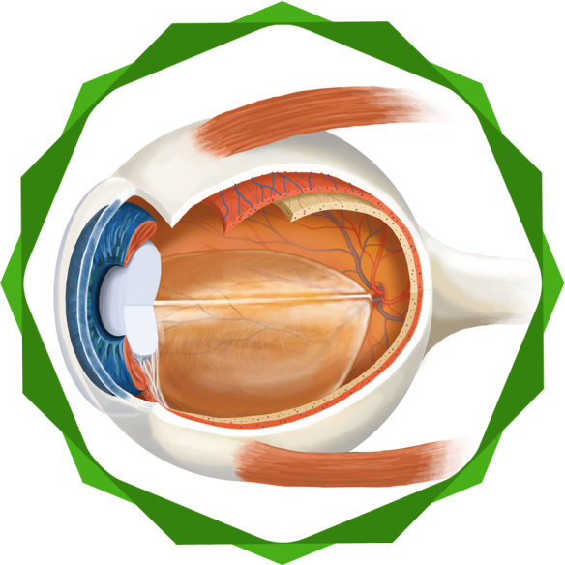
چشم: دیده‌بان بدن
چشم از صلبیه (سفیدی چشم) و مشیمیه (پردۀ میانی) و شبكـیه (داخلی ترین پرده چشم)
تشـكیل شـده اسـت در شبـكیه 130000000 سـلـول هسـت كه وظـیـفۀ
مشاهدۀ رنگها و جزئیات ظریف اشیا را به عهده دارند. اگر هر سلول به اندازۀ یك نقطه باشد صفحه ای كه بتوان این نقاط را روی آن رسم كرد طوماری به طول 3 متر و عرض 70 سانتی متر خواهد بود.
هنگامی كه چیزی روبروی چشم باشد، تصویر آن از راه سوراخی به نام مردمک چشم عبور كرده، عدسی چشم كه در پشت مردمك قرار دارد آن را بر روی شبكیه می اندازد. در پشت شبكیۀ هر یك از دو چشم، 90000 رشتۀ عصبی است كه سلول های شبكـیه را به سلسلۀ اعصاب وصل می كند. عصب
بینایی آن را به مغـز مخابره می كنـد و این فرمـاندۀ كل پـس از گرفتـن پیام و تشـخیص رنگ،
شـكل، بـزرگی و كـوچكی، دوری و نـزدیكی و خـوب و بد نمـودن آن،

Slide 8
دستورهای مناسب را به اعضای دیگر بدن صادر می نماید.
صلبـیه از كرۀ چشم محافظت می كند؛ مشیمیه حاوی رگ های خونی
است و تغذیۀ بافت های مختلـف چشـم را به عهـده دارد و در جلو آن
عنبیه قـرار دارد كه مـردمك را در برگـرفته اسـت و تنظـیم آن را به
عهده دارد. نكتۀ دیگر این كه در اطراف چشم ماهیـچه هایی هست كه
در گرداندن كـرۀ چـشم نقش دارند.
بچه ها كار دوربین عكاسی هم تقریباً مثل چشم است، ولی تکنولوژی به کار رفته در آن خیلی ابتدائی تر و ساده تر از چشم انسان است...
حال یه سؤال:
آیا دوربین، سازنده دارد؟
آفرین! دوربین یه سازنده داره که اونو بوجود آورده.
پس حالا چطور ممکنه چشم ما با این همه شگفتی سازنده نداشته باشه!

Slide 9
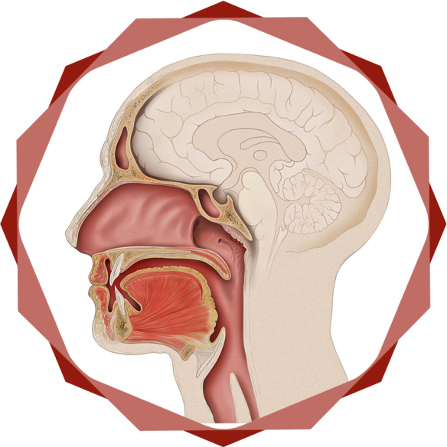
زبان: سخنگوی بدن
سخن‌گفتن، یكی از كارهای مهم زبان می باشد. هوایی كه از ریه (شش)
خارج می شود در داخل حنجره به برجستگیهایی كه طنابها (تارها)ی صوتی
نامیده می شود برخورد كرده آنها را به لرزش درمی آورد در نتیجه صوت تولید می شود شما می توانید با نفس عمیق آن را آزمایش كنید. صوت مزبور را زبان با حركتهای منظم خود تقطیع می كند البته لبها، دندانها و حلق نیز كمك می­كنند تا حروف تشكیل بشود و از اجتماع حروف، كلمات به دست آید. صدای افراد متفاوت است.
زبان فقط از یك طرف به دهان متصل است. برای یك كلمۀ كوچك چندین بار این طرف و آن طرف می رود، برای یك جمله كوتاه، چندین بار؟ در یك سخنرانی طولانی، چندین بار؟
كار دیگر زبان كمك در جویدن و چشیدن غذاست. زبان مانند آسیابانی ماهر غذاها را به زیر
چكش های تیـز دندانها می فـرستد. فضـای دهان را تمـیز می كند.

Slide 10
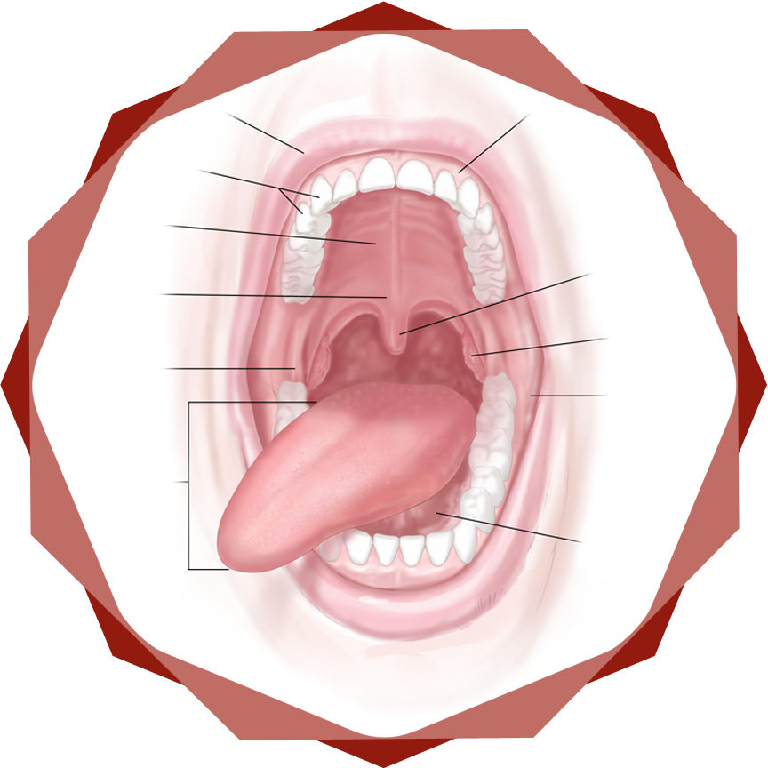
بیش از 3000 پُرز چشایی روی زبان هست كه وظیفۀ چشیدن غذا را به عهده دارند.
* «شیرینی با نوك زبان؛
* «تلخی» با ته زبان؛
* «شوری و ترشی» با طرف چپ و راست زبان؛
* وسط زبان غیرحساس بوده و مزه ای را نمی گیرد.
بچه ها كار دستگاه پخش صدا هم تقریباً مثل دهان است، ولی
تکنولوژی به کار رفتـه در آن خیلی ابتـدائی تر و ساده تر از دهان
انسان است...
حال یه سؤال:
آیا دستگاه پخش صدا، سازنده دارد؟
آفرین! جواب بله است.
حالا به نظر شما سازنده دستگاه پیچیده «دهان» کیست؟
بله! سازنده کسی نیست جز «خدای بزرگ و مهربان»

Slide 11
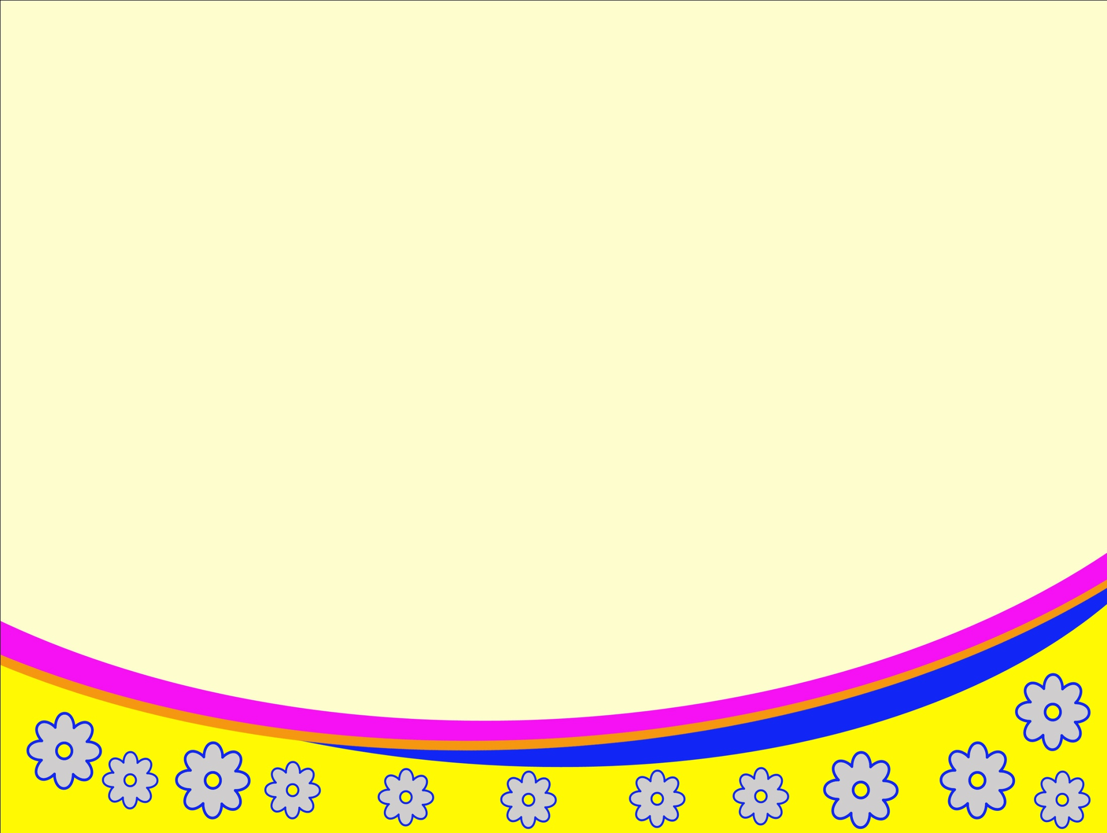
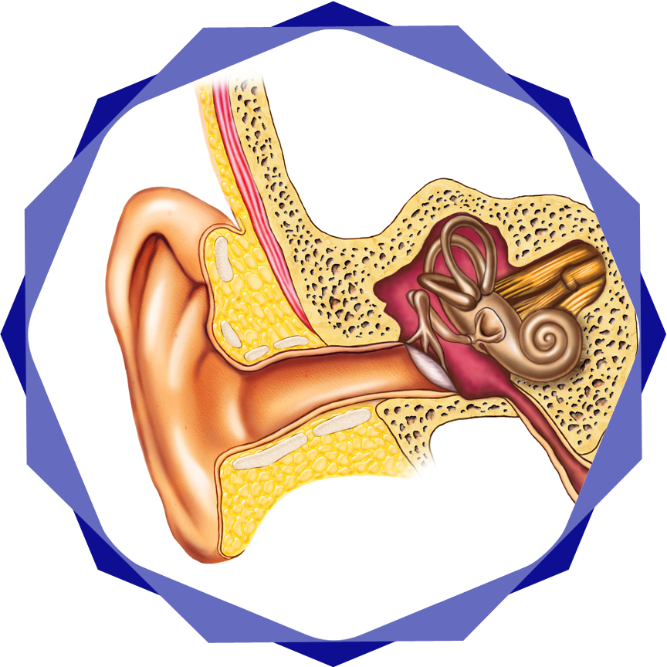
گوش: دستگاه گیرندۀ صدا
كار گوش به این صورت است كه وقتی صدایی در هوا ایجاد می شود
از طریق مجرای شنوایی، پردۀ صماخ راكه در فاصلۀ گوش بیرونی
و میانی است، می لرزاند، سپس استخوانهای كوچك گوش میانی
به لرزه در می آید. این عمل باعث حركت مایعی می شود كه در
بخش حلزونی شكل گوش درونی موجود است.با حركت این مایع
به وسیلۀ عصب شنوایی پیام به مغز ارسال می شود و ما صدا را می شنویم.
بچه ها كار دستگاه ضبط صدا هم تقریباً مثل گوش است، ولی تکنولوژی به کار رفتـه در آن خیلی ابتـدائی تر و ساده تر از گوش انسان است...
حال یه سؤال:
حالا به نظر شما سازنده دستگاه پیچیده «گوش» کیست؟
بله! سازنده کسی نیست جز «خدای بخشنده و مهربان»

Slide 12
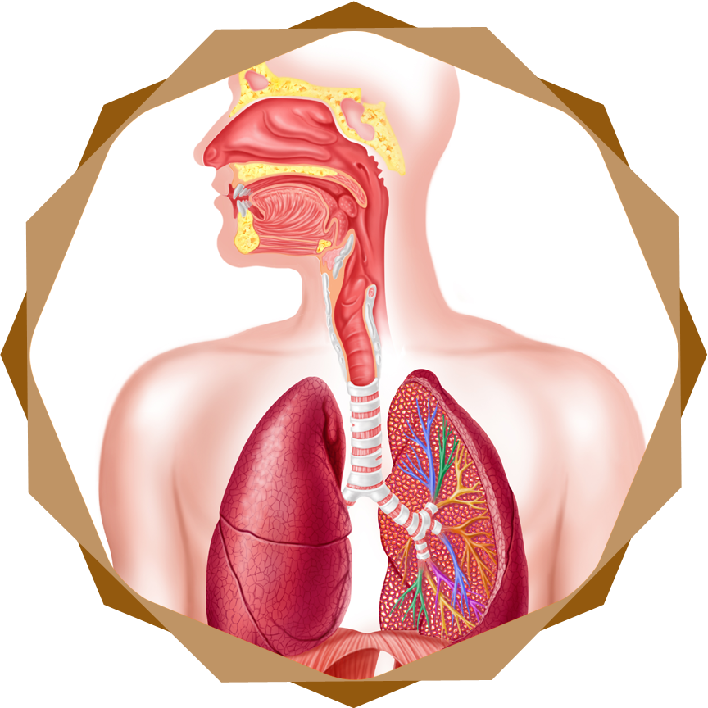
بینی: راهی به دستگاه تصفیه بدن
می‌دانید كه بـدن ما برای زنـده مانـدن نیازمنـد قـدرت و انـرژی
اسـت. از طـرفـی تنـهـا غذاهـای گـرانقـیمـت به انسـان انـرژی
نمی‌دهند بلكه باید هوای مجانی نیز در كنار آن صرف بشـود.
هوا مخلـوطی از چند گاز است. یكی از آنها اكسـیژن نام دارد.
اكسـیژن در بـدن مـا غذا را می‌سـوزاند و از این سوخـتن انرژی
تولید می‌شود. هنگامی كه نفس می‌كشیم هوایی كه وارد بینی میشود در مجرای بینی كه پوششی گرم و مرطوب و پوشیده از موهای نازك دارد گرم می‌شود و گرد و غبار آن به پوشش مرطوب این مجرا می‌چسبد و به وسیلۀ موهای نازك، گرفته می‌شود. اگر از راه دهان تنفس كنیم هوایی كه به ششها وارد می شود به اندازۀ كافی گرم و تمیز نخواهد بود.
شش را ریه و جگر سفید نیز می‌گویند. هوا پس از مجرای بینی از حلق، نای و نایژه‌ها (در هر شش یک نایژۀ بزرگ وجود دارد) عبور می‌كند.

Slide 13
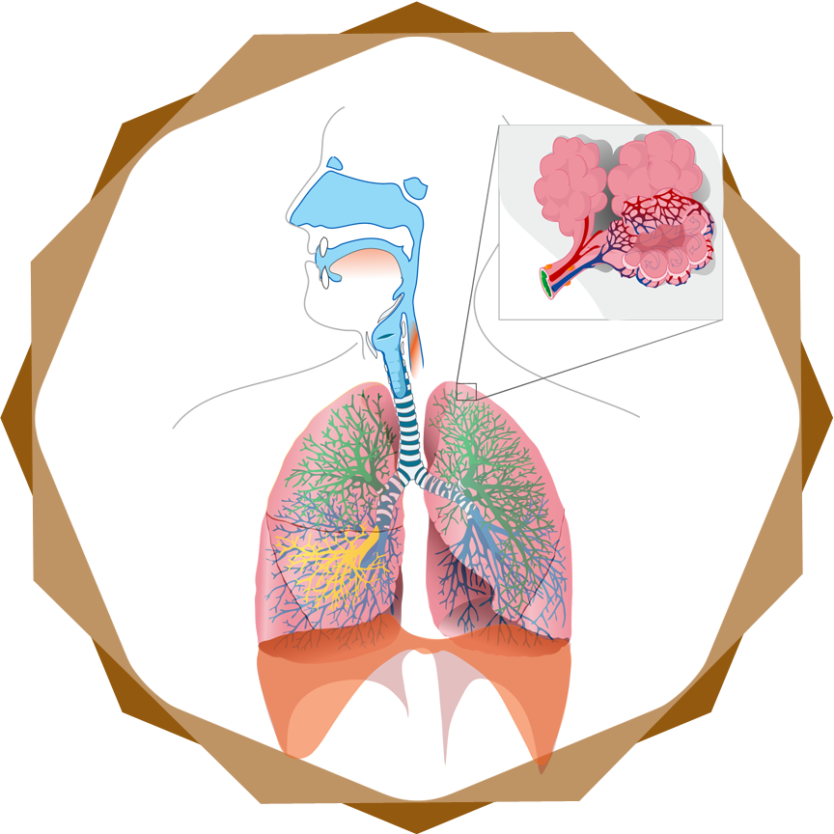
در ششها نایژه ها به شاخه های باریكتر تقسیم می شوند و هر یك ازاین شاخه ها
به كیـسه های كوچـكی می رسد. اینها به كیسـه های هوایی معروفند كه حدود 300
میلیـون می باشند. اكسـیژن هوا وارد این كیسه ها می شود. از سـوی دیگر در
ششها مویرگهای فراوانی هست كه خون را برای تصفیه شدن به آنـجا آورده اند.
اكسیژن حاضر در كیسه های هوایی به خونی كه در مویـرگهـاست
می رسد و همراه خون به قسمت چپ قلب می ریزد. این خون خوشرنگ
برای غذارسانی به تمامی نقاط بدن مأموریت پیدا می كند.
این خونها پس از سفـری دراز، خستـه و سیاه گردیده، گاز دی اكسـید كـربن
را (كه از سـوختن غذاها تولید می شود) از قسمتهای مختلف بدن جمع آوری نموده،
به قسمت راست قلب می ریزد. قلب تلمبه می زند و آن را به ششها می فرستند. ششها آن را از بدن خارج می كنند زیرا این گاز زهرآگین است و اگر در بدن بماند فوری انسان را می كشد.

Slide 14
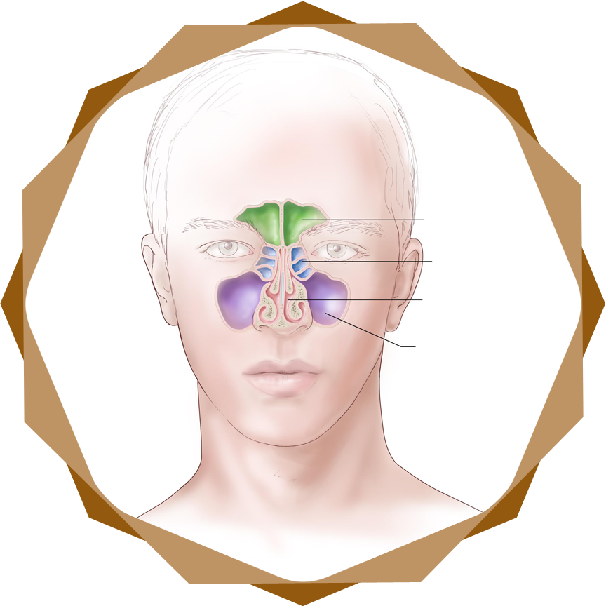
این كار به وسیلۀ رگهای بزرگی به نام سـرخرگ انجام می پذیرد، در نقاط دورتر از قلب سرخرگها به رگ های ظریفی تبدیل می شوندكه به آنها مویرگ می گویند.
نكته
* این دستگاه در شبانه روز حدود ده هزار لیتر خون را تصفیه می كند، كه
در سال بیش از سه میلیون لیتر می شود. پیوسته باز و بسته می شود و دقیقه ای
آرامش ندارد. انسـان بزرگ در هـر دقیـقه 16 بار و كودك 34 بار نفـس می كشـد.
انجـام این كار مانع كارهای دیگر انسان (مثل خواب، درس خواندن و غذا خوردن) نمی باشد.
*در لوله تنفس، موهای باریكی است كه در هر ثانیه 12 بار آنجا را جارو می كنند.
* علاوه بر آنچه گفته شد، سوراخهای پوست وهمچنین سوراخ باریك وسط موهای بدن نیز كار تنفس انجام می دهند.
* بینی علاوه بر گرفتن هوا، گیرندۀ بویایی نیز هست، این گیرنده­ها در قسمت بالای محفظه های بینی می باشند.
ذرّات مواد بودار به وسیلۀ مژكهای مرطوب كه در این قسمت است دریافت شده و بوهای مختلف را تشخیص می دهیم.

Slide 15
بچه‌های گلم خداوند به ما دست داده، پا داده، زبان داده،
چشم داده، گوش داده، عقل داده، حس چشایی و بویایی و شنوایی و بینایی و لامسه و هزاران نعمت دیگه داده...
ما نمی‌توانیم از خدا به خاطر این همه نعمتی که به ما داده است تشکر کنیم یا به قول معروف، شکر او را به جا آوریم.
خدایا! به خاطر نعمت‌هایی که به
من داده‌ای از تو متشکرم

Slide 16
پایان
معاونت فرهنگی و تبلیغی ، اداره کل امور تبلیغی
قم، چهار راه شهدا، تلفن: 371160-025
www.balagh.ir-tabligh@dte.ir

